Slide 1



2020年11月6日
長塚 隆
鶴見大学
nagatsuka-t@tsurumi-u.ac.jp

Slide 2
概要
コロナウイルス感染症の今
コロナウイルス感染症と公共図書館
公共図書館とリモートサービス
海外の公共図書館でのリモートサービスの試み
国内の公共図書館でのリモートサービスの試み
公共図書館リモートサービスの今後の可能性

Slide 3
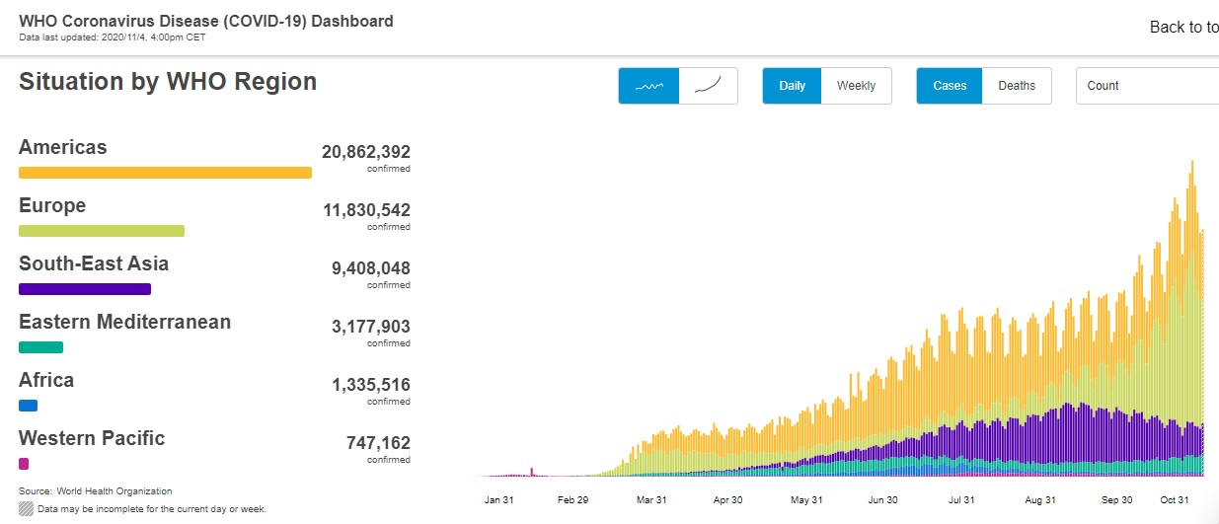
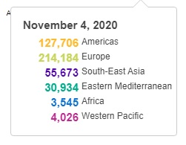
１．コロナウイルス感染症の今
世界のコロナウイルス新規感染者数の推移 （2020年11月4日データ WHO作成）
ヨーロッパ諸国や北米などで感染者数の増加が著しい。
https://covid19.who.int/

Slide 4
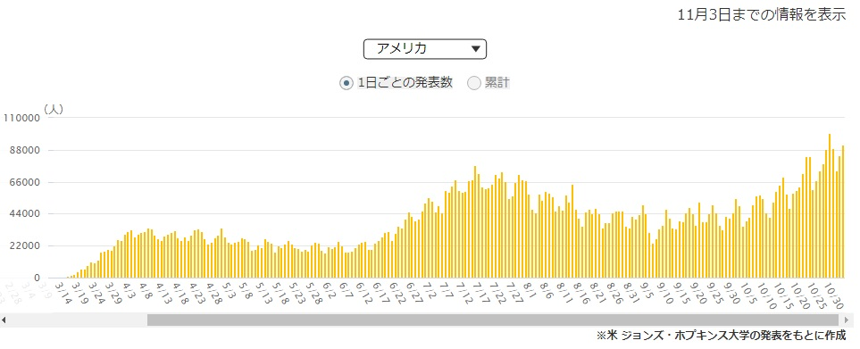
１．コロナウイルス感染症の今
米国のコロナウイルス新規感染者数の推移 （2020年11月3日データ NHK作成） 最近、米国では感染者数の再度の増加が著しい。
https://www3.nhk.or.jp/news/special/coronavirus/world-data/

Slide 5
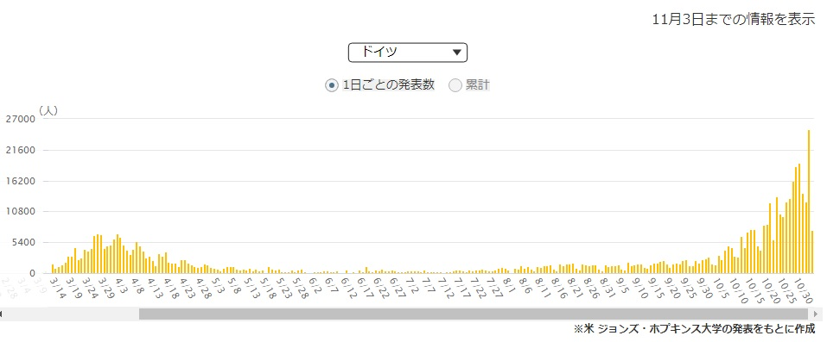
１．コロナウイルス感染症の今
ドイツのコロナウイルス新規感染者数の推移 （2020年11月3日データ NHK作成） 最近、ドイツでは感染者数の再度の増加が著しい。
https://www3.nhk.or.jp/news/special/coronavirus/world-data/

Slide 6
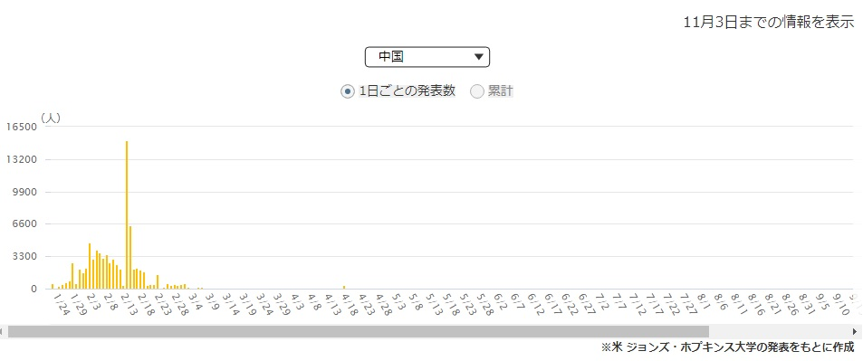
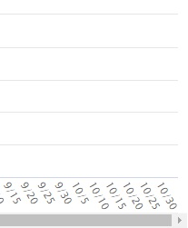
１．コロナウイルス感染症の今
中国のコロナウイルス新規感染者数の推移 （2020年11月3日データ NHK作成） 中国では感染の拡大が抑制できている。
https://www3.nhk.or.jp/news/special/coronavirus/world-data/

Slide 7
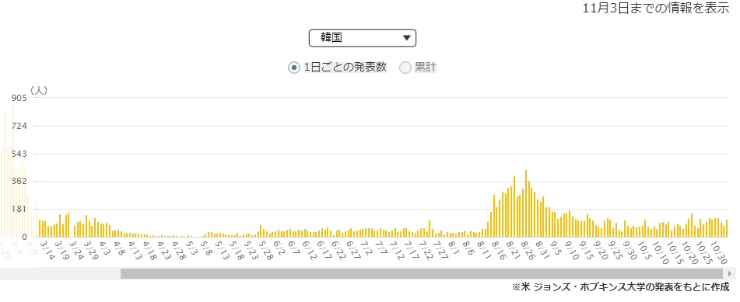
１．コロナウイルス感染症の今
韓国のコロナウイルス新規感染者数の推移 （2020年11月3日データ NHK作成） 韓国では3月の第一波は抑制できたが8月に第二波が起きた。
https://www3.nhk.or.jp/news/special/coronavirus/world-data/

Slide 8
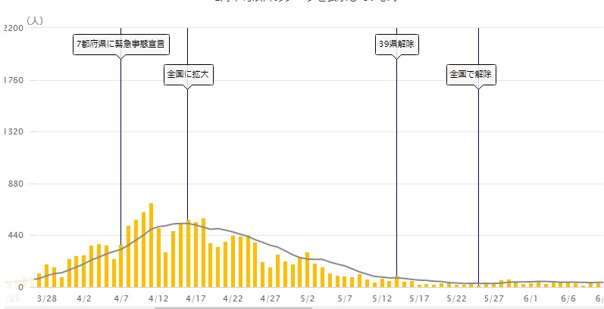
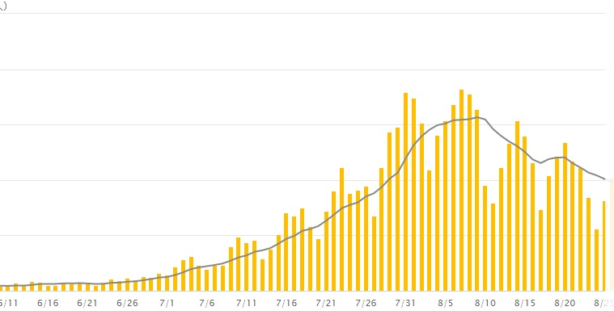
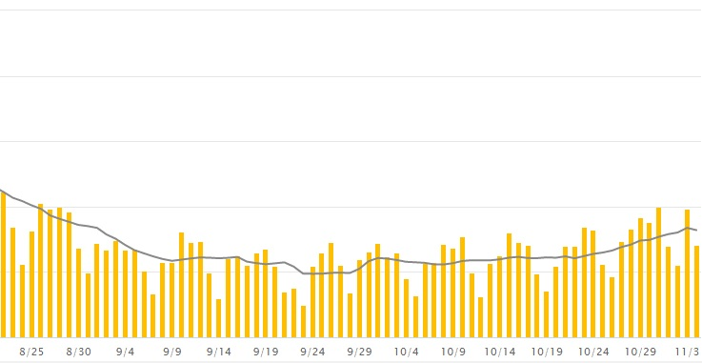
１．コロナウイルス感染症の今
日本のコロナウイルス新規感染者数の推移 （2020年11月4日データ NHK作成）
4－5月の第一波の後、感染が抑制されていたが、7－8月に再拡大し終息せずに継続している。最近、感染者数の再度の増加が認められる。
https://www3.nhk.or.jp/news/special/coronavirus/data-all/

Slide 9
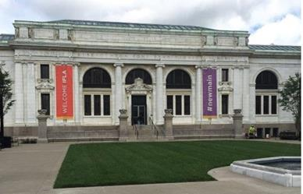
２．コロナウイルス感染症と公共図書館
コロナ感染以前（2019年末まで）
コロナ感染拡大の第一期（2020年2－6月」頃国・地域で異なる）
コロナ感染拡大の第二期（2020年7月－10月国・地域で異なる）
コロンバス市中央公共図書館（米国オハイオ州）

Slide 10

２．コロナウイルス感染症と公共図書館
コロナ感染以前（2019年末まで）
利用者が来館可能としてサービスを提供
図書館
図書、雑誌、音楽CDなど閲覧・貸出
イベント（来館型行事）
お話会 読書会 映画会 講演会 メイカースペース
オンラインでのサービス提供
・WebOPAC（インターネットでのオンライン目録検索・予約貸出サービス）
・電子書籍の提供・利用

Slide 11
２．コロナウイルス感染症と公共図書館
コロナ感染拡大第一期（2020年2－6月頃国・地域で異なる）
利用者が来館可能としてサービスを提供してきたが、リモートサービスの可能性を探る
図書館
図書、雑誌、音楽CDなど閲覧・貸出
イベント
（来館型行事）
お話会 読書会 映画会 講演会 メイカースペース
リモート（オンライン）でのサービス提供の拡大
イベント等のリモートサービスの開始
・WebOPAC（インターネットでのオンライン目録検索・予約貸出サービス）
書籍の郵送サービス
・電子書籍の提供・利用の拡大

Slide 12
２．コロナウイルス感染症と公共図書館
コロナ感染拡大第二期（2020年7－10月国・地域で異なる）
開館・制限開館になり在館サービスへの
回帰が起こり、リモートとの併存を模索
図書館
図書、雑誌、音楽CDなど閲覧・貸出
イベント（来館型行事）
お話会 読書会 映画会 講演会 メイカースペース
リモート（オンライン）でのサービス提供の拡大
イベント等のリモートサービスの継続・中止
・WebOPAC（インターネットでのオンライン目録検索・予約貸出サービス）
カーブサイドサービス
・電子書籍の提供・利用の拡大

Slide 13
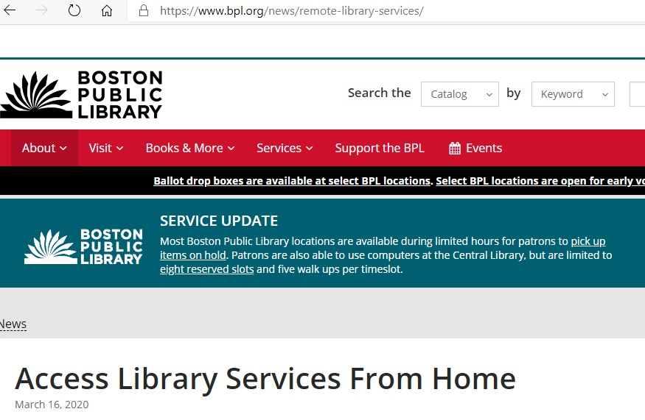
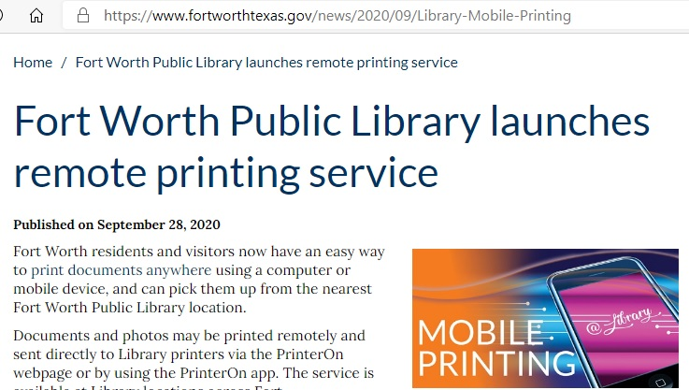
３．公共図書館と リモートサービス
リモートサービスについて
ホームから図書館サービスを利用できる（ボストン公共図書館HP)。
スマートフォンや自宅のPCなどで図書館に印刷を依頼し、受け取る図書館を指定して印刷物を受け取ることができる（テキサス州フォートワース市HP）。

Slide 14
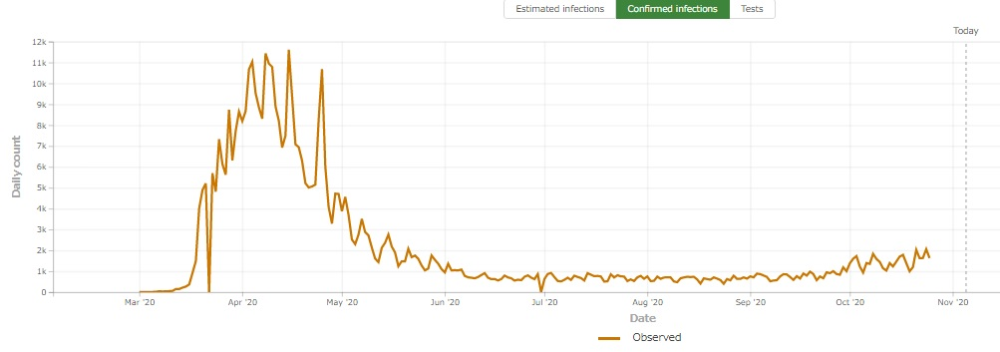
３．公共図書館とリモートサービス
米国の公共図書館
ニューヨーク公共図書館のリモートライブラリサービス
ニューヨーク州人口1945万人 ニューヨーク市人口817万人
ニューヨーク州感染者数推移 2020年11月3日感染者数2,126人 ニューヨーク市 感染者数 2020年11月3日感染者数 795人
https://covid19.healthdata.org/united-states-of-america/new-york?view=infections-testing&tab=trend&test=positive_tests
https://www.cityandstateny.com/articles/politics/new-york-state/new-coronavirus-numbers.html

Slide 15
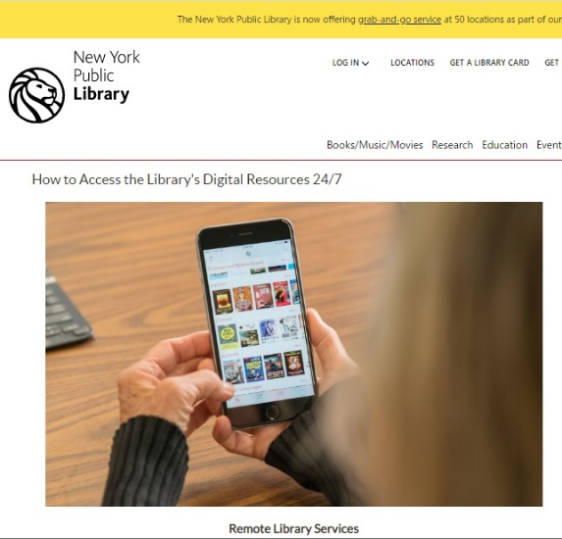
３．公共図書館と リモートサービス
ニューヨーク公共図書館のリモートライブラリサービス
電子書籍、データベース、デジタルコレクションなど、図書館の幅広いデジタルリソース。
300,000を超える電子書籍と電子オーディオブック。
SimplyEアプリを介して図書館カードを申請
リモート学習リソース：キッズ＆ティーンズ
バーチャルキャリアサービス
https://www.nypl.org/about/remote-resources

Slide 16
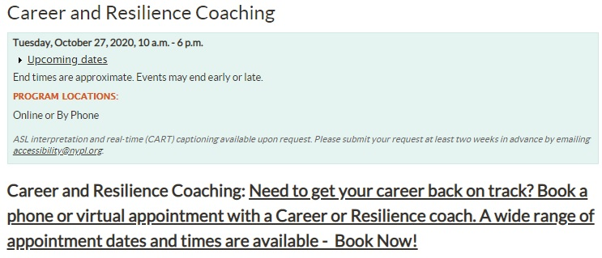
３．公共図書館と リモートサービス
ニューヨーク公共図書館のバーチャルキャリアサービス
1対1のジョブサポート電話またはGoogleMeetでNYPLのスタッフと話す
キャリア（職業指導）と自発的治癒力を高めるレジリエンスコーチング・・・Skypeまたは電話によるコーチング
キャリアサービスと図書館が提供する幅広いウェビナー
https://www.nypl.org/events/programs/2020/10/01/career-and-resilience-coaching

Slide 17
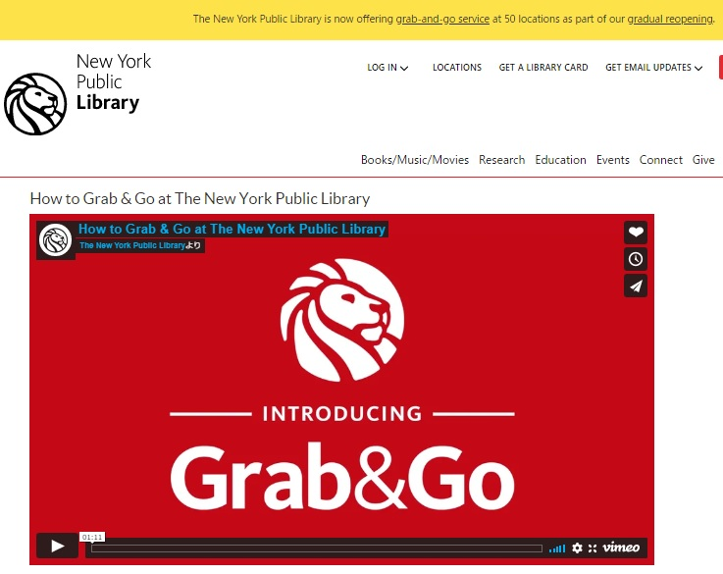
３．公共図書館と リモートサービス
ニューヨーク公立図書館は現在、段階的な再開の一環として、50か所で非接触で書籍の借出し返却ができるグラブアンドゴーサービスを提供。
リモートで予約した書籍を非接触で図書館内の棚から受け取り、指定されたボックスに借りた書籍を返却できる。
https://www.nypl.org/about/grab-and-go

Slide 18
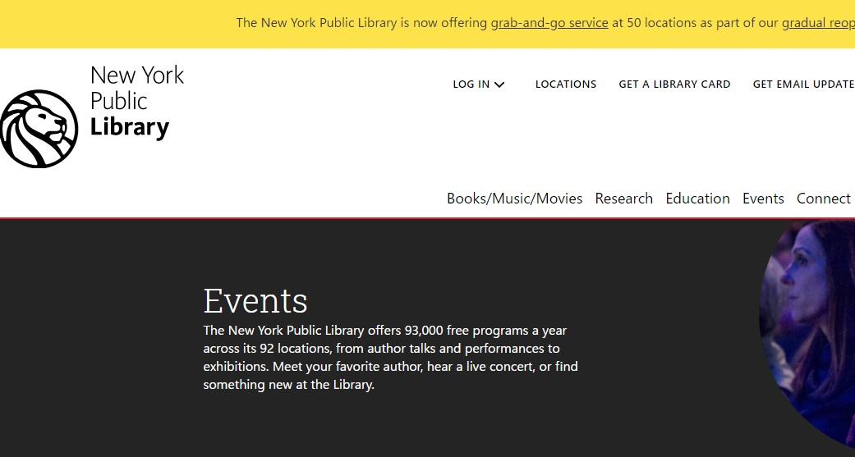
３．公共図書館と リモートサービス
イベント：ニューヨーク公立図書館は、作家の講演やパフォーマンスから展示会まで、92か所で年間93,000の無料プログラムを提供。
10月26日－12月末でイベント総数1,174件。
オンサイトイベント（館内）328件：就業相談（Google Meetまたは電話）、お話会（キャンセルが多い）、レゴでの創作（キャンセルが多い）など
10月中の館内でのイベントはほぼキャンセルされている。
https://www.nypl.org/events

Slide 19
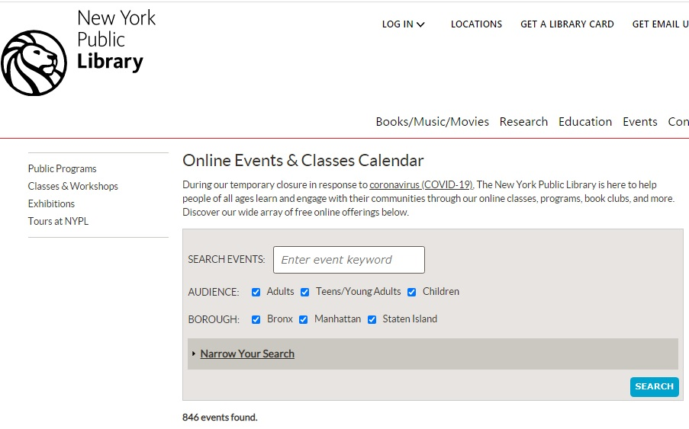
３．公共図書館と リモートサービス
イベント：10月26日－12月末でイベント総数1,174件。
オンライン（リモート）イベント数846件（72％）。
オンライン読書会、電子書籍利用法、就職支援、書き方、手芸、メイカー工作、財務カウンセリングなど。
Google Meetの使用が多い。
https://www.nypl.org/events/calendar/online

Slide 20
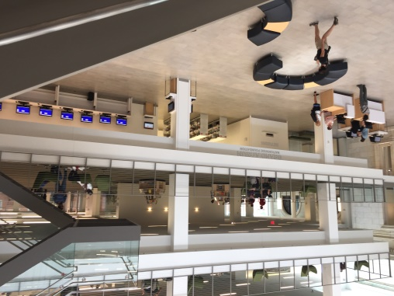
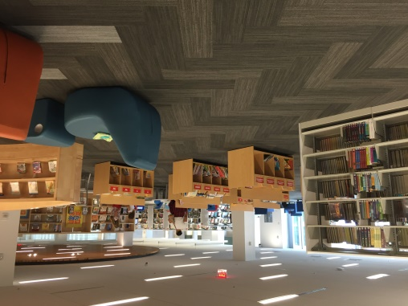
４．海外の公共図書館でのリモートサービスの試み
米国の公共図書館
コロンバス市中央図書館（オハイオ州:人口1,170万人）

Slide 21
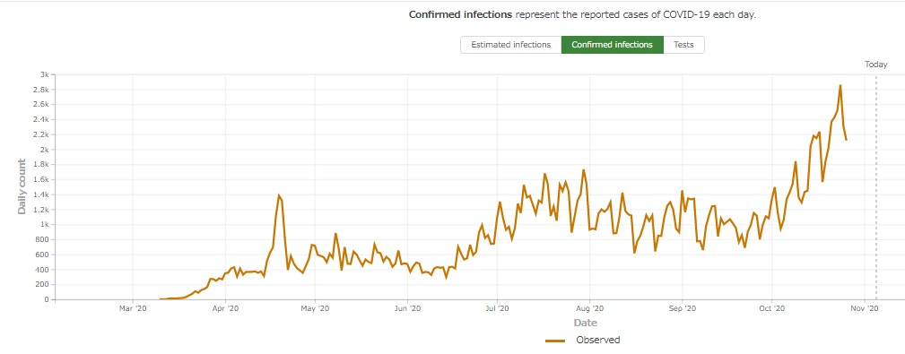
４．海外の公共図書館でのリモートサービスの試み
米国の公共図書館
コロンバス市中央図書館（オハイオ州:人口1,170万人）
オハイオ州感染者数 2020年10月26日2,116人
https://covid19.healthdata.org/united-states-of-america/ohio?view=infections-testing&tab=trend&test=positive_tests

Slide 22
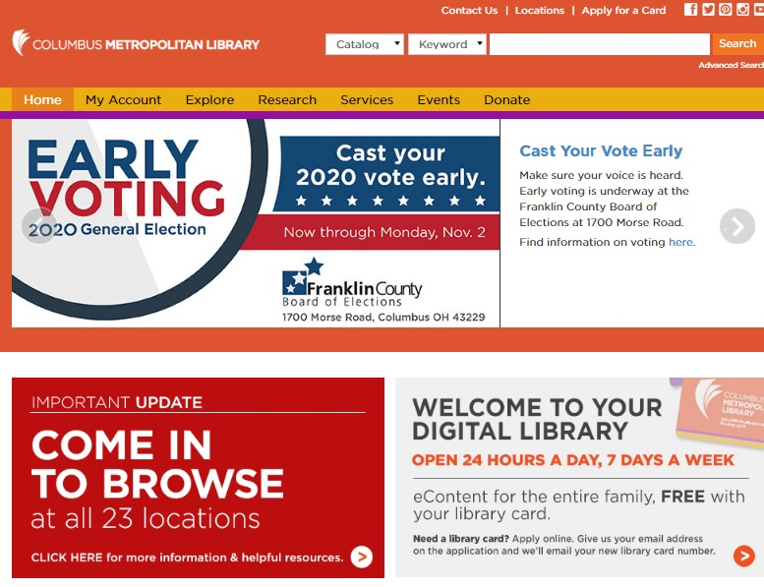
４．海外の公共図書館でのリモートサービスの試み
コロンバス市中央図書館（オハイオ州）
市人口86万人（2016年国勢調査）
3月13日-5月17日閉館
5月18日 一部の図書館でカーブサイトピックアップ（道路上での予約した本の受取）を開始
9月 図書館の入館制限サービス継続．
9月22回のイベントのうち20回は児童への軽食サポート（After School Snack），2回がリモートでの個別就職支援（Zoomを使用）
https://www.columbuslibrary.org/

Slide 23
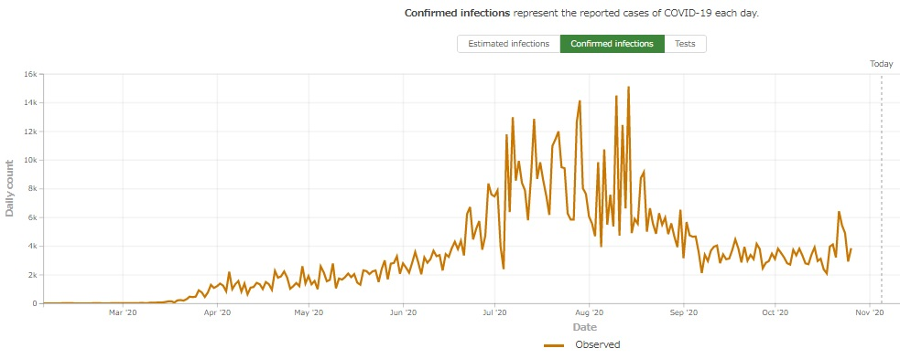
４．海外の公共図書館でのリモートサービスの試み
米国の公共図書館
サンフランシスコ市中央図書館（カリフォルニア州：人口4,000万人）
サンフランシスコ郊外の中小都市の公共図書館（カリフォルニア州）
カリフォルニア州感染者数 2020年10月26日3,842人
https://covid19.healthdata.org/united-states-of-america/california?view=infections-testing&tab=trend&test=positive_tests

Slide 24
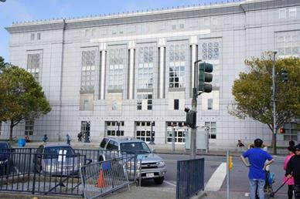
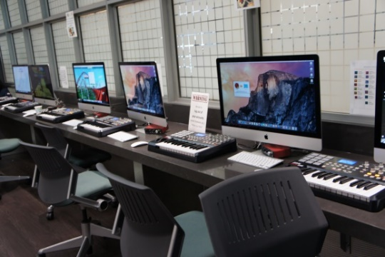
４．海外の公共図書館でのリモートサービスの試み
サンフランシスコ市中央図書館（カリフォルニア州：人口4,000万人）
市人口87万（2016年の国勢調査では）
3月1日からすべてのイベントなどがキャンセル。
青少年向け「The MIX」ルームの内部

Slide 25
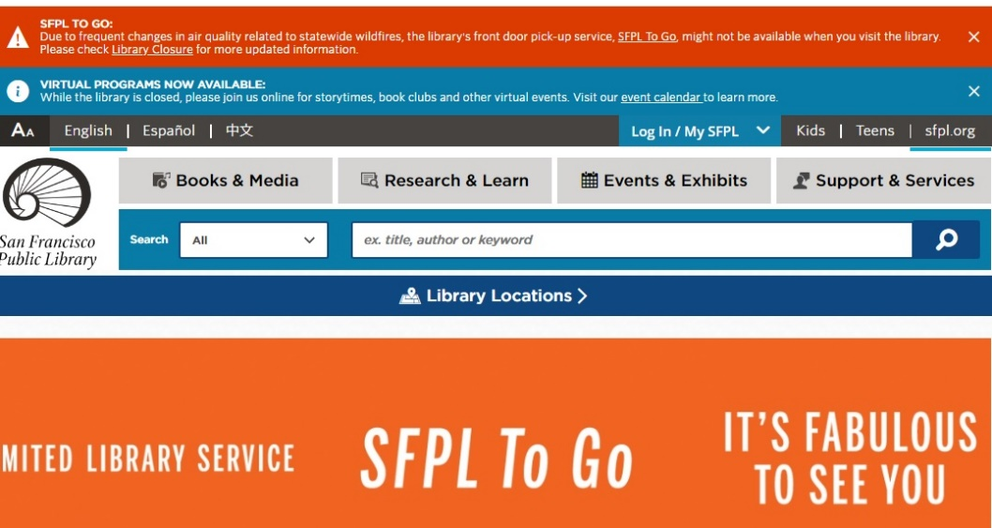
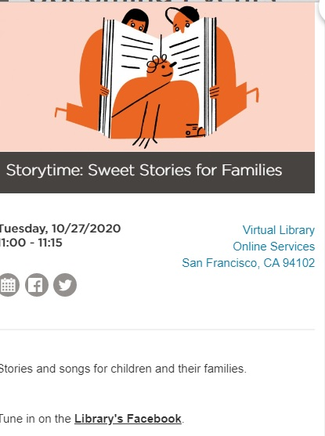
４．海外の公共図書館でのリモートサービスの試み
サンフランシスコ市中央図書館（カリフォルニア州）
市人口87万（2016年の国勢調査では）
ミックスト・ライブラリーサービス （オンサイト（館内）とオンライン）
9月53回のイベントはすべてリモート．スぺイン語，お話会，就職支援，コンピュータ利用支援など．
https://sfpl.org/
Library’s Facebookへ
https://sfpl.org/events

Slide 26
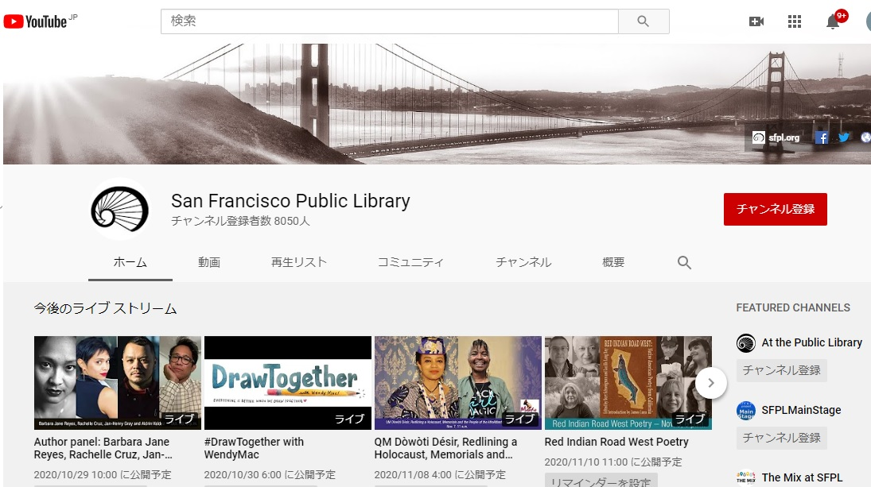
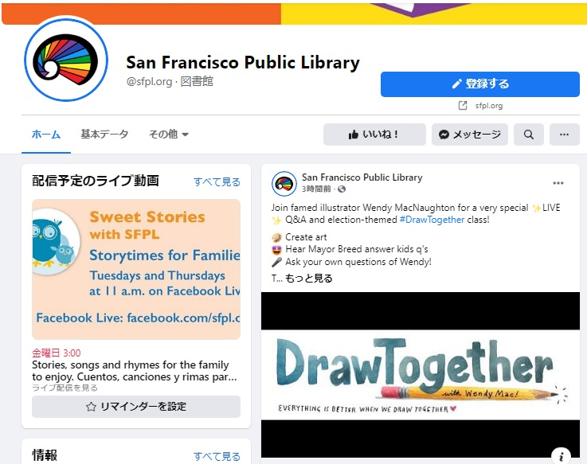
４．海外の公共図書館でのリモートサービスの試み
サンフランシスコ市中央図書館（カリフォルニア州）
10月からSTEM（Science, Technology, Engineering and Mathematics）教育などメイカースペース関連のイベントをリモートで開始
Zoom, Facebook, YouTubeなどを活用している。
https://www.youtube.com/user/SanFranciscoLibrary
https://www.facebook.com/sfpl.org

Slide 27
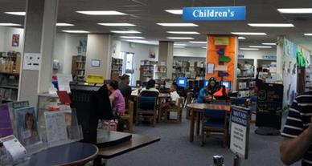
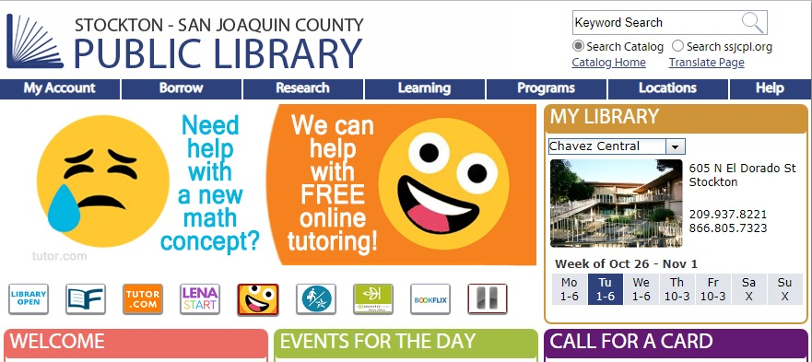
４．海外の公共図書館でのリモートサービスの試み
サンフランシスコ郊外ストックトン市（人口約31万人）のセザール・チャベス（Cesar Chavez） 中央図書館
この地域が多くの国からの移民で構成
成人向けのパソコン教室など多くの講習プログラムに力を
2017年にメイカースペースを設置
http://ssjcpl.org/

Slide 28
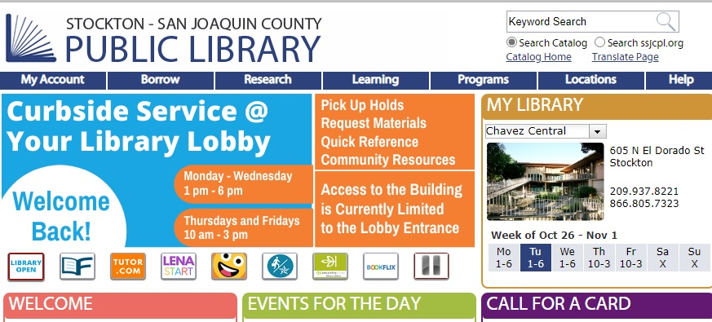
４．海外の公共図書館でのリモートサービスの試み
サンフランシスコ郊外の中小都市にあるセザール・チャベス（Cesar Chavez） 中央図書館
3月21日のイベントが中止になって以降4－5月はFacebook Liveで4月16日にFacebook Live Story Timeと5月22日Virtual Book Clubを開催。
8月から館内でのイベントを開始の予定であったが、
10月現在カーブサイドサービスのみ 図書館のロビーで予約した本が受け取れる。
http://ssjcpl.org/

Slide 29
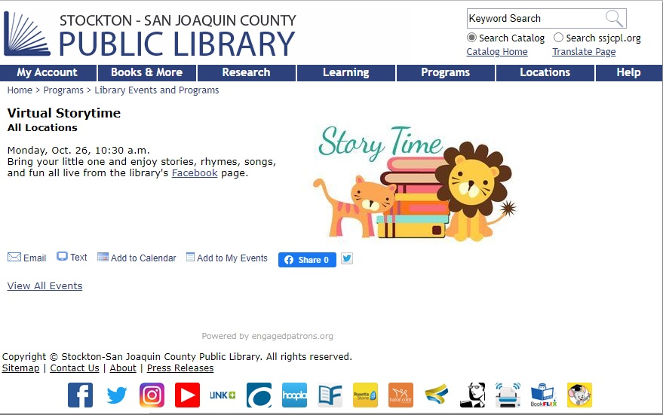
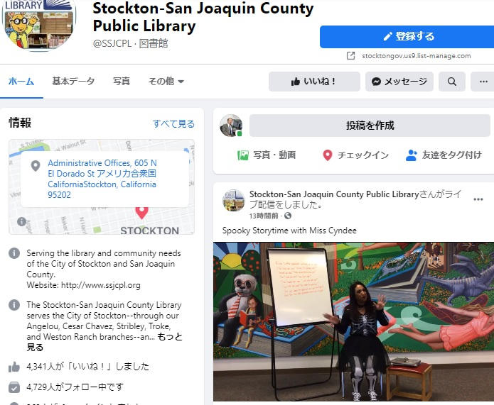
４．海外の公共図書館でのリモートサービスの試み
http://engagedpatrons.org/EventsExtended.cfm?SiteID=3406&EventID=419705&PK=674754
サンフランシスコ郊外の中小都市にあるセザール・チャベス（Cesar Chavez） 中央図書館
9月23回のイベントはすべてリモート．スぺイン語，お話会，編み物，Zoom, Facebook, YouTubeを使用。
図書館員によるお話会 FacebookやYouTubeを使用。
https://www.facebook.com/SSJCPL

Slide 30
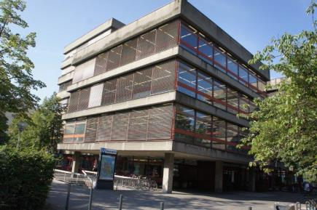
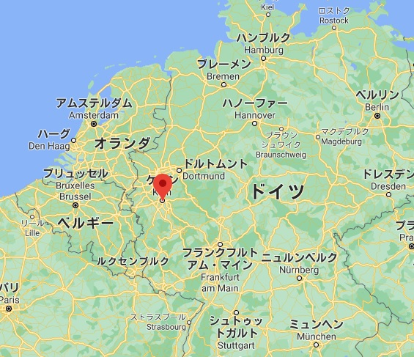
４．海外の公共図書館でのリモートサービスの試み
ケルン市中央図書館（ドイツ）人口約100万人
ドイツの公立図書館の中でも2013年にメイカースペースを開始するなどデジタル化への対応に積極的な公立図書館として知られる。
4階の全体が「音楽・メディア・メイカースペース」 となっている。
Google Map

Slide 31
４．海外の公共図書館でのリモートサービスの試み
ケルン市中央図書館（ドイツ）人口約100万人
ドイツのコロナウイルス新規感染者数の推移 （2020年11月3日データ NHK作成） 最近、ドイツでは感染者数の再度の増加が著しい。
https://www3.nhk.or.jp/news/special/coronavirus/world-data/

Slide 32
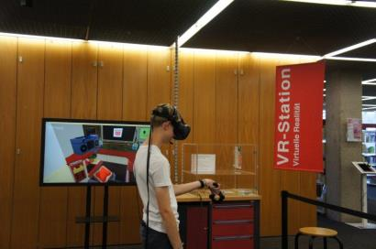
４．海外の公共図書館でのリモートサービスの試み
ケルン市中央図書館（ドイツ）人口約100万人
4階の「音楽・メディア・メイカースペース」 にあるＶＲステーション
3月17日からイベントを中止4月，5月のイベントもすべて中止．6月後半から一部のイベントを館内で開始．
9月のイベント総数は14回で、そのうちメイカースペース4回
10月はイベント総数75回のうち、メイカースペース29回で科学・環境などが37回ですべて図書館で実施． 3Dプリンタ，VR，レーザーカッター，ロボット，環境，洗浄剤，気候保護，気候変動，地球，動物，科学，数学

Slide 33
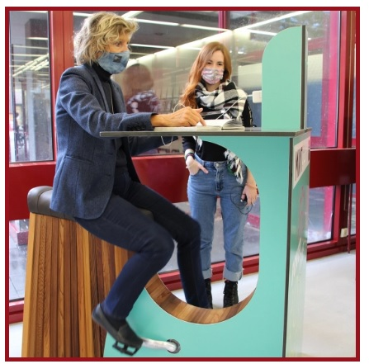
４．海外の公共図書館でのリモートサービスの試み
ケルン市中央図書館（ドイツ）人口約100万人
10月の下旬には感染が拡大して、10月下旬以降の館内での企画は中止になった。
10月24日(土)に予定されていた「STEMアクションデー」は中止。
スマートフォンやタブレットなどを人力で充電できる「パワーバイク」が中央図書館１Fに設置されている。
https://stadtbibliothekkoeln.blog/2020/10/20/virtuelle-ausstellung-der-mint-aktionstag-partner/

Slide 34
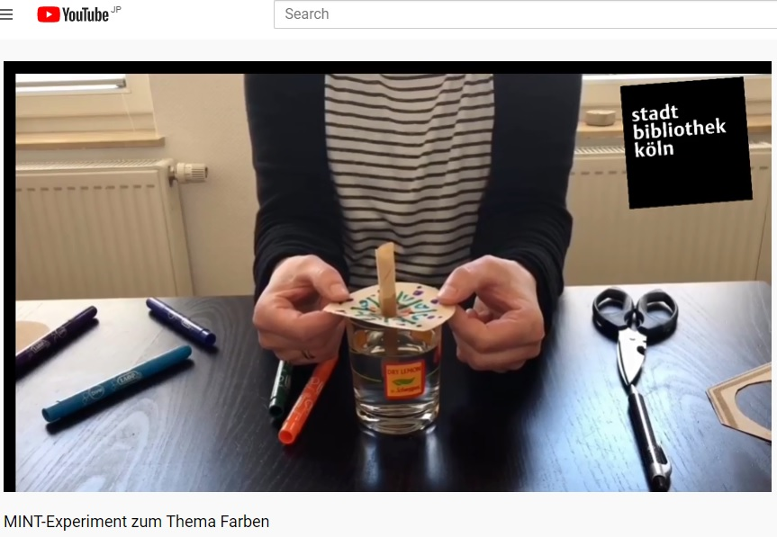
４．海外の公共図書館でのリモートサービスの試み
ケルン市中央図書館（ドイツ）人口約100万人
10月24日(土)に予定されていた「STEMアクションデー」は中止になり、デジタルコンテンツがオンラインで提供されている。
図書館はYouTubeで音楽や科学技術教育（MINT）に関するプログラムなどを発信している。MINT （Mathemathik（数学）、Informatik（情報学）、Naturwissenschaft（科学）、Technik（技術））
https://www.youtube.com/watch?v=qS0KH1w8nvQ&list=PLvHR7TWXvJgCroe9xIBu2zQhIUEyXRFg6&index=2

Slide 35
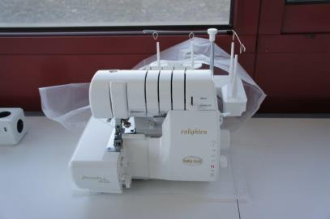
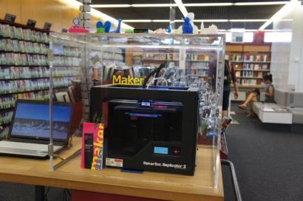
４．海外の公共図書館でのリモートサービスの試み
ケルン市中央図書館（ドイツ）人口約100万人
10月はイベント総数75回のうち、
メイカースペース29回
科学・環境などが37回ですべて図書館で実施．
3Dプリンタ，VR，レーザーカッター，ロボット，環境，洗浄剤，気候保護，気候変動，地球，動物，科学，数学
メイカースペース・コーナーの刺繍用のミシン
音楽・メディア・メイカースペースフロアの３ＤプリンターとＣＤ

Slide 36
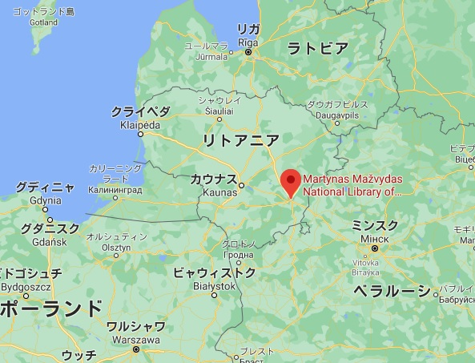
４．海外の公共図書館でのリモートサービスの試み
リトアニア国立図書館
（リトアニア・ヴィリニュス市）
国の人口280万人
ポーランド、ベラルーシ、ラトビアなどに隣接

Slide 37
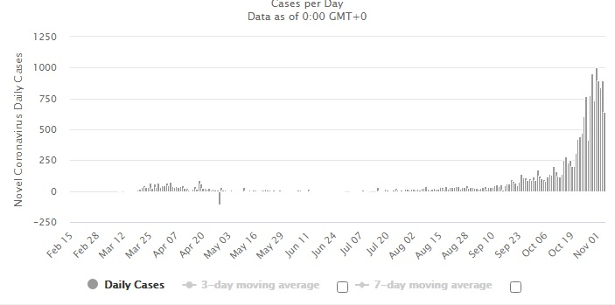
４．海外の公共図書館でのリモートサービスの試み
リトアニア国立図書館（リトアニア人口280万人）
リトアニア感染者数累計18,092人 2020年11月4日639人
https://www.worldometers.info/coronavirus/country/lithuania/

Slide 38
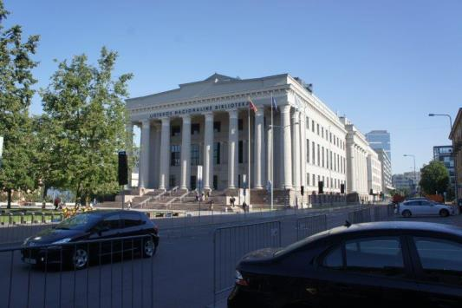
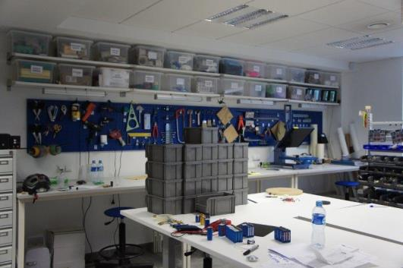
４．海外の公共図書館でのリモートサービスの試み
リトアニア国立図書館
内部は大きく分野ごとに分かれ、書棚や読書スペースはゆったり配置されている。
最近では図書館サービスのひとつとして、海外からの移住者や難民がリトアニアでの生活を継続できるように職業教育や生涯教育への支援が重視されている
リトアニア国立図書館は首都ビリニュスの旧市街の近くに議会と隣接して設置されている
メイカースペース内に用意されている多様な工具類

Slide 39
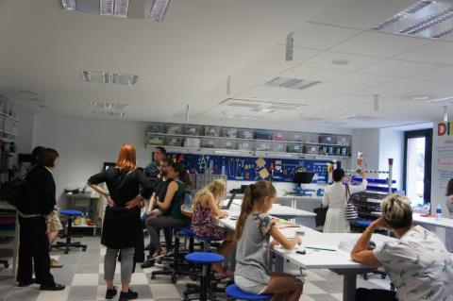
４．海外の公共図書館でのリモートサービスの試み
リトアニア国立図書館
2020年3月15日から5月31日まで閉館．6月25日より通常開館
8月16日開館時間も平常に
2017年に開始したメイカースペースの部署として図書館全体のFacebookと別にFacebook，YouTubeのチャンネルを持っている．
現在（9月）はリモートでなく館内で実施．
2020年10月29日から館内でのイベント中止
メイカースペース内の作業スペース

Slide 40
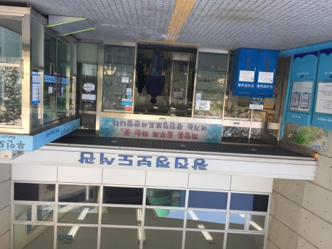
４．海外の公共図書館でのリモートサービスの試み
ソウル市広津区広津情報図書館（韓国人口約5,127万人）
ソウル市内の公共図書館のなかでも社会の変化に対応して地域の住民の新たに要望に応える図書館のひとつ
地下1階地上5階の図書館棟
映画音楽鑑賞室、創作体験館（メイカースペース）やレストランなどが設置されている地下2階地上5階の文化棟

Slide 41
４．海外の公共図書館でのリモートサービスの試み
ソウル市広津区広津情報図書館
韓国のコロナウイルス新規感染者数の推移 （2020年11月3日データ NHK作成） 韓国では3月の第一波は抑制できたが8月に第二波が起きた。
韓国感染者数累計27,050人 2020年11月4日118人
https://www3.nhk.or.jp/news/special/coronavirus/world-data/

Slide 42
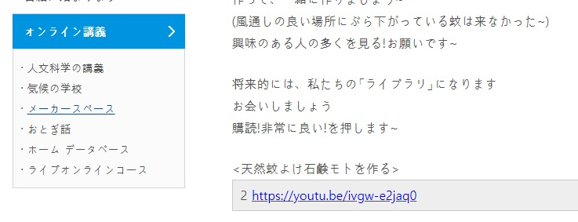

４．海外の公共図書館でのリモートサービスの試み
ソウル市広津区広津情報図書館（韓国人口約5,127万人）
2月5日から貸出返却以外のイベントなどを中止．2月24日から7月19日まで休館．8月18日から9月末まで休館。
9月22回のイベントは図書館で17回，ZOOMで5回，8月はメーカー4回，ファブ4回図書館で，
10月以降もこれらは図書館で開催予定
https://www.gwangjinlib.seoul.kr/gjinfo/menu/11182/bbs/20204/bbsPostDetail.do?currentPageNo=1&postIdx=22171
https://www.youtube.com/watch?v=ivgw-e2jaq0&feature=youtu.be

Slide 43
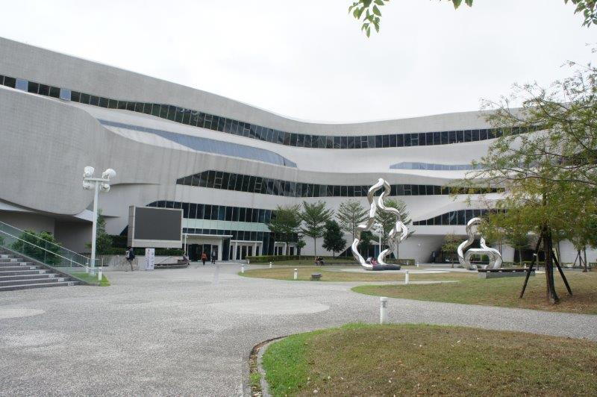
４．海外の公共図書館でのリモートサービスの試み
国立公共情報図書館（台湾人口約2,360万人）
2020年1月23日入館には体温検査，マスク，手指消毒の要請．4月11日入館実名制．6月9日より図書貸出サービスを開始
電子書籍、電子新聞、電子ジャーナル、音楽、映画レジャーなど、豊富で多様なデジタルリソースの提供をアピール
国立公共情報図書館（台中市）

Slide 44

４．海外の公共図書館でのリモートサービスの試み
国立公共情報図書館（台湾人口約2,360万人）
台湾感染者数累計568人 2020年11月4日1人
https://www.worldometers.info/coronavirus/country/taiwan/

Slide 45

４．海外の公共図書館でのリモートサービスの試み
国立公共情報図書館
入館時の本名登録やマスクの着用．イベントはほぼ来館型で行われている．
現在、ユースボードゲーム、アートツール、およびSTEAM教材のサービスは一時的に停止．
国立公共情報図書館では各種のロボットが幼児のお話会や遊戯などに図書館員を支援するものとして活用できないかを研究・検討している。

Slide 46


４．海外の公共図書館でのリモートサービスの試み
各種のスマートロボット
https://www.nlpi.edu.tw/DigitalResources/DigitalLibrary/IRobot.htm
国立公共情報図書館

Slide 47
４．海外の公共図書館でのリモートサービスの試み
北京首都図書館
利用者席は4,000、一日平均の利用者は2万人
2020年1月24日閉鎖-5月1日再開（人数制限800人/日）。6月11日入館人数制限（2000人/日）．
9月29日に予約制で完全再開
北京首都図書館正面入口

Slide 48
４．海外の公共図書館でのリモートサービスの試み
北京首都図書館（中国人口約14億人）
中国のコロナウイルス新規感染者数の推移 （2020年11月3日データ NHK作成） 中国では感染の拡大が抑制できている。
https://www3.nhk.or.jp/news/special/coronavirus/world-data/

Slide 49


４．海外の公共図書館でのリモートサービスの試み
北京首都図書館
デジタルリソースの推奨 首都図書館の少年児童図書館では米国の資金援助でマルチメディア空間を設置
電子書籍の閲読、VRシアター、3DやBlu-ray映画、オンラインアニメ、ゲームなど。
できないかを研究・検討している。

Slide 50


４．海外の公共図書館でのリモートサービスの試み
北京首都図書館
マルチメディアスペース（18才以下）
青少年向けの「ネットワークインテリジェンスチャレンジ」をコロナ禍拡張。質問に回答して正答者に賞品。
https://www.childlib.org/service

Slide 51

４．海外の公共図書館でのリモートサービスの試み
北京首都図書館
アニメオンライン スマホアプリをダウンロードして利用できる。
https://www.childlib.org/anime

Slide 52

４．海外の公共図書館でのリモートサービスの試み
深圳図書館
蔵書容量400万冊、2,500席の読書席、ネットへの接続3,000席、
1日に8,000人の利用者を受け入れられるように設計
1月24日 閉館、オンラインサービスのみ。
3月24日 一部サービス提供開始
5月12日 人数制限（300人/日）による一部開館拡大
5月20日 人数制限（1500人/日）の緩和による一部開館拡大
5月26日 開館範囲の拡大
8月から図書館の本館は通常の開館時間で再開
深圳図書館

Slide 53


４．海外の公共図書館でのリモートサービスの試み
深圳図書館（中国人口約14億人）
3月15日デジタルコレクションリソースの提供アピール，新設「デジタルリーディングホール」が開館
5月からメイカースペースMaker Cloud Classを中国版ツイッターともいわれるWeibo（微博）などで動画を公開．
この他に，チャットが楽しめるコミュニケーションアプリWechat（微信）での読書会
新型24時間図書館での予約本の受取

Slide 54


４．海外の公共図書館でのリモートサービスの試み
深圳図書館
9月のイベント合計10件，オンライン9件，オンライン併用・館内1件.WeChatやWeiboを使用，7月にはメイカースペース関連講座を4回オンラインで開催．9月はなし．
メイカースペース室の入口

Slide 55
５．国内の公共図書館でのリモートサービスの試み
コロナ感染拡大第二期（2020年7－10月国・地域で異なる）
開館・制限開館になり在館サービスへの
回帰が起こり、リモートとの併存を模索
図書館
図書、雑誌、音楽CDなど閲覧・貸出
イベント（来館型行事）
お話会 読書会 映画会 講演会 メイカースペース
リモート（オンライン）でのサービス提供の拡大
イベント等のリモートサービスの継続・中止
・WebOPAC（インターネットでのオンライン目録検索・予約貸出サービス）
カーブサイドサービス
・電子書籍の提供・利用の拡大

Slide 56

５．国内の公共図書館でのリモートサービスの試み
リモートサービスの提供の形態
従来の館内型のイベントと同様に，図書館の登録利用者を対象に館内型と同等の内容のリモートイベントを事前登録によりZoom,Facebook Live, Youtubeなどを利用してリアルタイムあるいは動画を提供して実施
従来から提供している電子書籍などを拡充あるいは利用の促進をしている
従来の館内型のイベントであるお話会・読書会などをリモートで提供しているが，登録利用者を対象にしているのではなく，一般公開としている．
https://www.tcl.or.jp/info/読書会グリムおばさん/
“Zoom”を使ってのライブ配信
事前登録型

Slide 57

５．国内の公共図書館でのリモートサービスの試み
リモートサービスの提供の形態
従来から提供している電子書籍などを拡充あるいは利用の促進をしている
https://www.d-library.jp/chiyoda/g0101/top/

Slide 58


５．国内の公共図書館でのリモートサービスの試み
リモートサービスの提供の形態
従来の館内型のイベントであるお話会・読書会などをリモートで提供しているが，登録利用者を対象にしているのではなく，一般公開としている．
前橋市立図書館公式YouTubeチャンネル
2020/05/01 に登録
2020/09/07 に登録
https://www.youtube.com/channel/UCPLgGfzUk9owWp1LXj0uNMA/featured
https://www.youtube.com/channel/UC0R2hM_BB6qDhSRa5m6HjaQ/featured?view_as=subscriber

Slide 59

５．国内の公共図書館でのリモートサービスの試み
県立長野図書館
県立長野図書館（日本人口約1.24億人）
4月18日-5月15日閉館
「信州・学び創造ラボ」で5月からZoomでのオンラインカフェ開催．
https://www3.nhk.or.jp/news/special/coronavirus/data-all/

Slide 60

５．国内の公共図書館でのリモートサービスの試み
県立長野図書館（日本人口約1.24億人）
6月にYouTubeに公式チャンネル「県立長野図書館」を開設
「信州・学び創造ラボ」を6月16日（火）より再開
https://www.knowledge.pref.nagano.lg.jp/guidance/atsumaritai/manabilabo.html

Slide 61


５．国内の公共図書館でのリモートサービスの試み
県立長野図書館（日本人口約1.24億人）
6月にYouTubeに公式チャンネル「県立長野図書館」を開設
「信州・学び創造ラボ」を6月16日（火）より再開
時間制限開館．9月のメイカースペース関連イベントは3回（館内で）
https://www.knowledge.pref.nagano.lg.jp/guidance/atsumaritai/manabilabo.html
https://www.facebook.com/events/990438408106872/

Slide 62
６．公共図書館リモートサービスの今後の可能性
リモートサービスの提供の形態
従来の館内型のイベントと同様に，図書館の登録利用者を対象に館内型と同等の内容のリモートイベントを事前登録によりZoom,Facebook Live, Youtubeなどを利用してリアルタイムあるいは動画を提供して実施
従来から提供している電子書籍などを拡充あるいは利用の促進をしている
従来の館内型のイベントであるお話会などをリモートで提供しているが，登録利用者を対象にしているのではなく，一般公開としている．

Slide 63
６．公共図書館リモートサービスの今後の可能性
コロナ感染以前（2019年末まで）
利用者が来館可能としてサービスを提供
図書館
図書、雑誌、音楽CDなど閲覧・貸出
イベント（来館型行事）
お話会 読書会 映画会 講演会 メイカースペース
オンラインでのサービス提供
・WebOPAC（インターネットでのオンライン目録検索・予約貸出サービス）
・電子書籍の提供・利用

Slide 64
６．公共図書館リモートサービスの今後の可能性
コロナ感染拡大第一期（2020年2－6月頃国・地域で異なる）
利用者が来館可能としてサービスを提供してきたが、リモートサービスの可能性を探る
図書館
図書、雑誌、音楽CDなど閲覧・貸出
イベント
（来館型行事）
お話会 読書会 映画会 講演会 メイカースペース
リモート（オンライン）でのサービス提供の拡大
イベント等のリモートサービスの開始
・WebOPAC（インターネットでのオンライン目録検索・予約貸出サービス）
書籍の郵送サービス
・電子書籍の提供・利用の拡大

Slide 65
６．公共図書館リモートサービスの今後の可能性
コロナ感染拡大第二期（2020年7－10月国・地域で異なる）
開館・制限開館になり在館サービスへの
回帰が起こり、リモートとの併存を模索
図書館
図書、雑誌、音楽CDなど閲覧・貸出
イベント（来館型行事）
お話会 読書会 映画会 講演会 メイカースペース
リモート（オンライン）でのサービス提供の拡大
イベント等のリモートサービスの継続・中止
・WebOPAC（インターネットでのオンライン目録検索・予約貸出サービス）
カーブサイドサービス
・電子書籍の提供・利用の拡大

Slide 66
６．公共図書館リモートサービスの今後の可能性
コロナ感染拡大第二期（2020年7－10月頃国・地域で異なる）
リモートでのサービス提供
イベント等のリモートサービスは拡大か縮小か
拡大している国・地域：米国、中国
縮小している国・地域：ドイツ、リトアニア 10月下旬感染拡大 館内利用の制限強化 リモートへの移行？
明確でない国・地域：台湾、韓国、日本

Slide 67
６．公共図書館リモートサービスの今後の可能性
今後のイベント等のリモートでのサービス提供は
どのような方向に向かうのか
リモートサービスが拡大している国：米国
コロナ感染拡大のなかで、図書館の休館、制限開館が続き代替えの手段がない
リモートサービスが拡大している国：中国
コロナ感染が抑制でき、図書館は開館しているが、お話会やメイカースペースなどのイベントのリモート開催が持続している

Slide 68
６．公共図書館リモートサービスの今後の可能性
今後のイベント等のリモートでのサービス提供は
どのような方向に向かうのか
ドイツ、リトアニアには9月には館内で多くのイベントが開催されている。今後の感染拡大でどのような選択をするのか
台湾、韓国、日本はリモートでのサービスがそれほど多くない。今後コロナ感染が拡大するような状況下ではどのように対応するか。

Slide 69
６．公共図書館リモートサービスの今後の可能性
コロナウイルス感染症との共存時代（コロナ後）の図書館リモートサービスは？
コロナウイルス感染症の拡大下でリモートサービスにより従来のイベントなどのサービスが継続できた経験の大切さ
コロナ後の時代においてもリモートサービスにより、新たな図書館利用者に到達できた経験は生かされる

